Slide 1
Конспект по изобразительной деятельности для дошкольников и их родителей в старшей группе детского сада
«Вот моя рука – в ней моя семья».
Составила: Ягодина А. А.

Slide 2
Задачи:
«Познавательное развитие»:
•способствовать знакомству со своей рукой, как предметом изобразительной деятельности;
« Художественно-творческое развитие»:
•привлечь детей и взрослых к изобразительному искусству, используя нетрадиционные техники изображения предметов;
•включить детей и родителей в творческий процесс;
•способствовать закреплению приемов рисования фломастерами и гуашью;
«Физическое развитие»:
•способствовать развитию мелких мышц рук;
«Социально-коммуникативное развитие»:
•сконцентрировать внимание детей и взрослых на теме «Моя семья», её основных ценностях;
•воспитывать любовь к членам семьи, вызывать желание нарисовать их портреты;.
•объединить людей разного возраста.

Slide 3
Материалы: альбомные листы А-4, фломастеры, восковые мелки, карандаши.
Предварительная работа:
чтение книг и
заучивание стихотворений о семье;
проведение
пальчиковой гимнастики;
дидактическая игра
«Составь портрет».

Slide 4
Ход НОД
Воспитатель: - Здравствуйте родители, здравствуйте дети!
«Собрались сегодня с Вами,
Чтобы всем нам стать друзьями.
Поиграть, повеселиться
И чему-то научиться!»
Ребята, а вы любите рисовать? И знаете, что нам нужно для рисования?
Вот, я сейчас проверю.
Загадаю вам загадки, а вы попробуйте отгадать.
«Разноцветными носами «Над бумажным листом
По бумаге водят сами, Машет палочка хвостом
Их рисунки хороши. И не просто машет,
Это что? ... (Карандаши) Красит в разные цвета.
Ух, какая красота!(кисть)

Slide 5
Загадки
«Космонавтов на Луне Или кошку на окне Рисовать поможет мастер. Как зовут его?
... (Фломастер)»
«Вот готов рисунок наш,
Потрудился карандаш.
Но ему нужна починка
Точит карандаш
…(Точилка)»

Slide 6
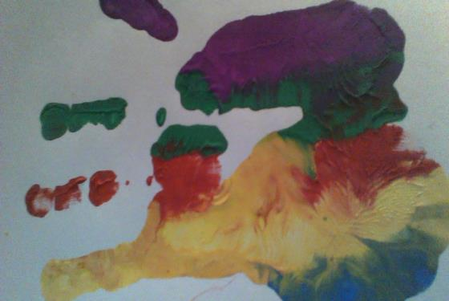
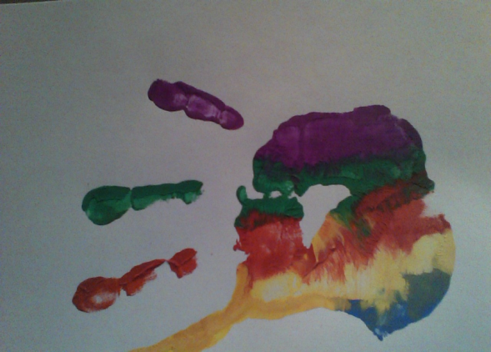
Молодцы ребята! Всё- то вы знаете!
Я для вас и родителей приготовила
3 волшебные коробочки.
Давайте, посмотрим, что в одной из них.
Воспитатель достает из коробочки отпечаток ладошки.

Slide 7
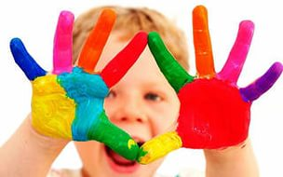
Воспитатель:
Ребята, что это?
Воспитатель:
Сколько у вас рук?
Что мы делаем с помощью рук?
Покажите правую руку
(дети поднимают правую руку).
Покажите левую руку
(дети поднимают левую руку).
Пальцы – наши главные помощники в рисовании. Они словно маленькие человечки, которые учатся держать карандаш.
Давайте, поиграем нашими пальчиками.

Slide 8
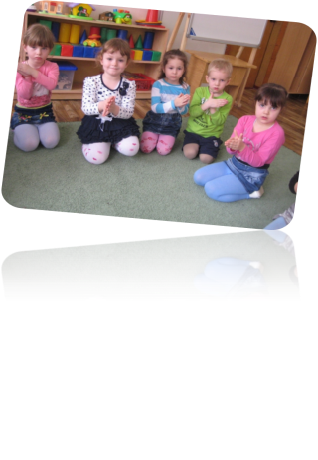
Пальчиковая гимнастика. З. Александрова.
«Раз – два – три - четыре - пять!»
Раз-два-три-четыре-пять!
Будем пальчики считать –
Крепкие, дружные,
Все такие нужные.
На другой руке опять:
Раз-два-три-четыре-пять!
Пальчики быстрые,
Хоть не очень чистые!
Много пальчикам хлопот:
То играют в ладушки,
То зачем-то лезут в рот,
Книжки рвут у бабушки…
Переделав все дела.
Тянут скатерть со стола.
Лезут в соль и компот,
А потом наоборот.
Пальчики дружные,
Все такие нужные!

Slide 9
Воспитатель: Приложите свою ладонь, к ладони мамы или папы.
Чем они отличаются?
Воспитатель: А, как вы думаете, почему?
Ответы детей. (Если дети затрудняются ответить на вопрос,
отвечают родители)
Воспитатель: А вот вам и первое задание.
Раздвигаем пальчики левой руки, прикладываем ладошкой
вниз на лист бумаги,
а мама или папа, или бабушка обводят ладошку фломастером.
Дети начинают обводить, а родители помогают.

Slide 10
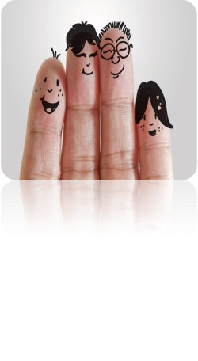
Воспитатель:
Все 5 пальцев живут вместе,
как наша семья.
Сейчас, каждый пальчик
на вашем листке превратится
в маму и папу, бабушку и дедушку.
Возьмем фломастер и нарисуем:
глаза, нос, рот, уши, волосы .Родители помогут нарисовать отличительные особенности (дедушке можно нарисовать очки,
бабушке – шляпу, маме – красивые бусы, папе – галстук, девочкам – бантики,
мальчикам – шарфик).
Дети и родители под музыку рисуют.

Slide 11
Воспитатель:
Какие замечательные рисунки у вас получились.
А, кто из вас знает стихи о членах семьи?
Дети рассказывают стихи:
Мы любим нашу бабушку, Много мам на белом свете,
Мы очень дружим с ней, Всей душой их любят дети
С хорошей доброй бабушкой Только мама есть одна,
Ребятам веселей. Всех дороже мне она.
У меня есть дедушка, дедушка родной,
На груди у дедушки орден боевой.
Он в реке купается летом и зимой
И не простужается дед мой молодой.
Папа мой – защитник смелый,
Добрый, смелый и умелый.

Slide 12
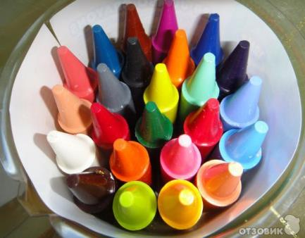
Воспитатель:
Ребята, дружные семейки у вас получились. Но, что-то на ваших рисунках не хватает? Давайте, посмотрим, что у меня во второй коробочке?
Воспитатель:
С помощью этих восковых мелков, можно дорисовать свой рисунок. Можно нарисовать дом, деревья, цветы, бабочек, машины. Как будто ваша семья пошла, погулять в лес, на озеро, в город. Родители вам помогут. Дети и родители приступают к
работе.
Воспитатель:
Кто из вас закончил рисунок, может рассказать свою историю.

Slide 13
Мы увлечены

Slide 14
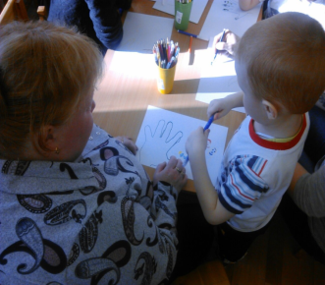
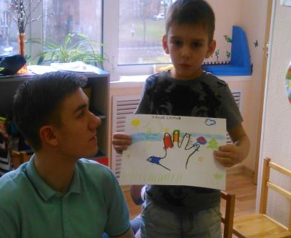

Slide 15
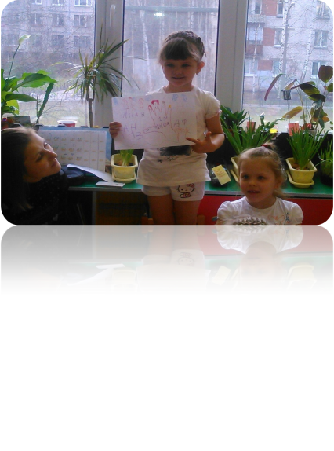
Вот, какие у нас получились картины.

Slide 16
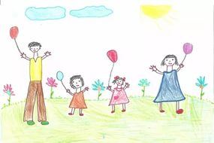
А, сейчас, ребята расскажут стихотворение о семье:
Семья – это мама и папа, и дед
Бабуля готовит нам вкусный обед
В семье ещё братья и сестры бывают
Семья – это Я и меня называют:
Котёнок и ласточка, заинька, птичка.
Семья – где все любят меня и ласкают
И лучше семьи ничего не бывает

Slide 17
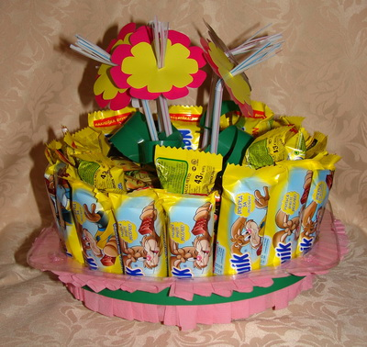
Воспитатель:
Ребята, у нас ещё осталась коробочка. Что же в ней лежит? За вашу добросовестную работу и красивые рисунки получайте сладкие призы.

Slide 18
Используемая литература:
Е. Косинова «Гимнастика для пальчиков»,
З. Александрова «Раз-два-три-четыре-пять»,
Н.В.Дубровская «Рисунки, спрятанные в пальчиках».

